Slide 1
Gastronomia națională în context european National gastronomy in European context
„BUCATE ALESE DE CRACIUN
LA MINE ACASA"
Liceul Tehnologic ”Gheorghe Miron Costin” Constanța
Tehnological Secondary School ”Gheorghe Miron Costin” Constanța

Slide 2
CUPRINS
Semnificatia Sarbatorii De Craciun.
Ignat
Pomana Porcului
Carnati-Reteta
Sarmale-Reteta
Oda Sarmalei
Alte Preparate Specifice Craciunului
Masa De Craciun

Slide 3
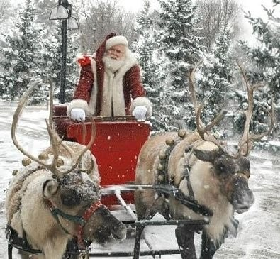
SEMNIFICAŢIA SĂRBĂTORII DE CRĂCIUN
Cred ca cea mai frumoasa si mai iubita de cei mici si mari, saraci sau bogati este sarbatoarea Craciunului. Veche de peste doua milenii, raspandita pe tot globul, cea mai importanta sarbatoare a crestinilor este asteptata cu emotie si bucurie. Craciunul este asociat cu feeria iernii, cu puritatea zapezii si este o sarbatoare emotionanta mai ales pentru copii care asteapta sosirea lui Mos Craciun.

Slide 4
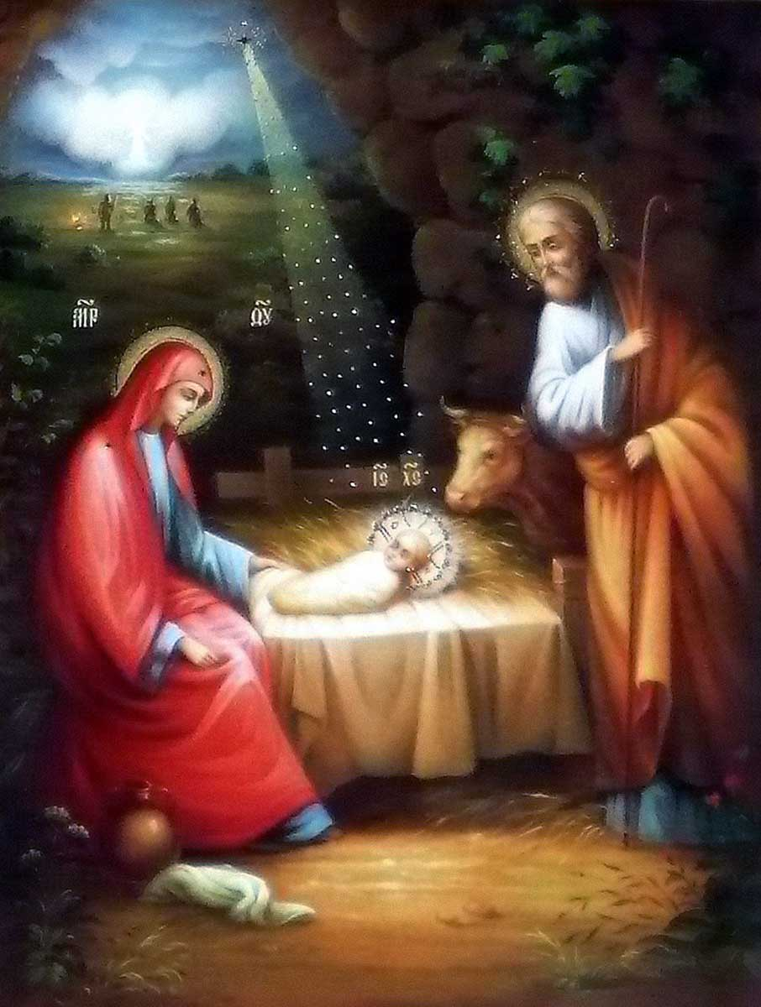
Semnificatia religioasa a Craciunului este nasterea Mantuitorului Isus Hristos, fiul lui Dumnezeu trimis pe pamant sa ajute oamenii sa devina mai buni, mai credinciosi, mai ingaduitori. Aceasta sarbatoare semnifica nasterea, creatia si vesnicia Universului.
Prin nastere se perpetueaza specia umana si viata devine vesnica. In aceste zile suntem mai buni, mai veseli, mai sanatosi si mai umani. Fiecare om, copil sau batran, isi aminteste cu placere sarbatorile de Craciun si momentele speciale pe care le-a trait. Copiii il asteapta cu nerabdare pe Mos Craciun in fata caruia recunosc fara teama daca au fost cuminti sau au facut nazbatii.

Slide 5
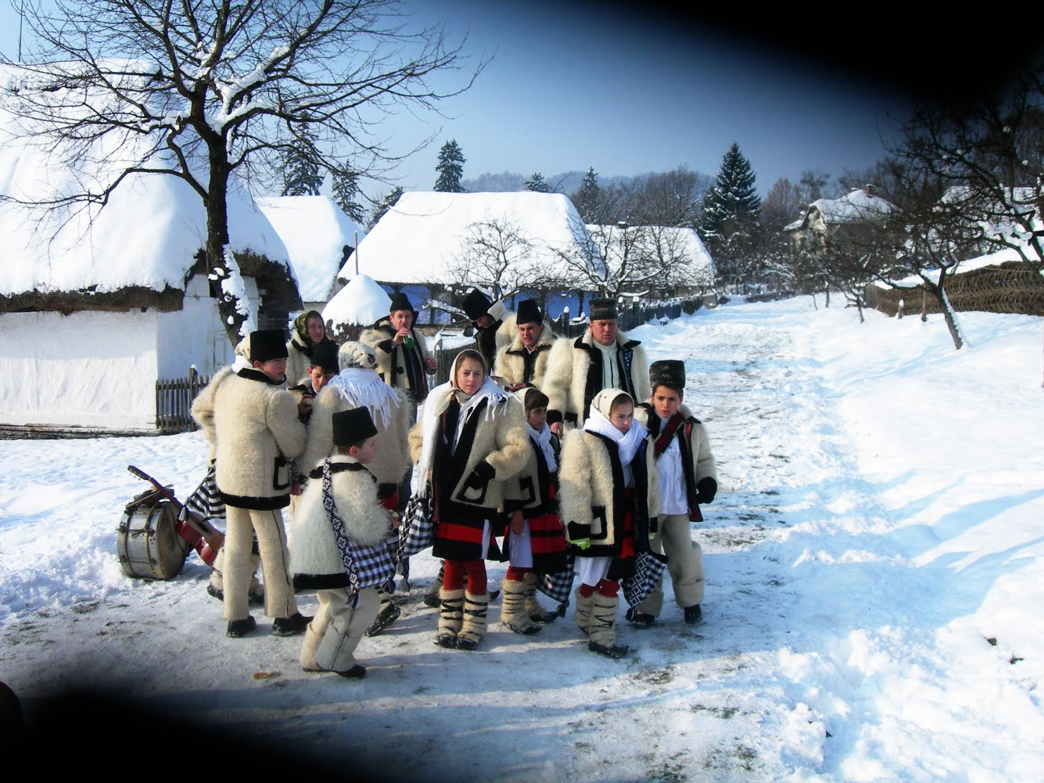
In feerica seara de Craciun sunt emotionante colindele care vestesc nasterea lui Iisus cel trimis de Dumnezeu sa mantuiasa oamenii de pacate, ura, invidia. Copiii merg cu colindul din casa in casa, infrunta gerul, zapada, canta cu veselie, cu insufletire chiar daca au nasucurile inghetate si primesc cu bucurie daruri, colaci, nuci, mere etc.

Slide 6
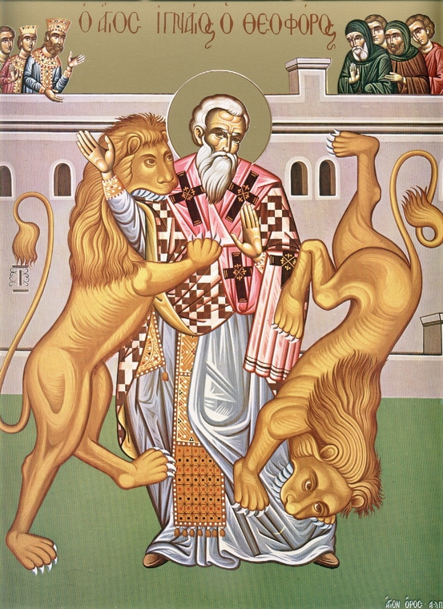
IGNAT
In fiecare an, in 20 decembrie, romanii sarbatoresc Ignatul, zi in care este permisa o singura activitate: taierea porcului, urmata de sortarea si prepararea specialitatilor pentru apropiatele sarbatori de Craciun. Ignatul, sarbatorit cu patru zile inainte de Craciun, este una dintre cele mai vechi traditii romanesti, care s-a suprapus pe sarbatoarea zilei Sfantulului Mucenic Ignatie Teoforul, capatand astfel si o semnificatie religioasa.

Slide 7
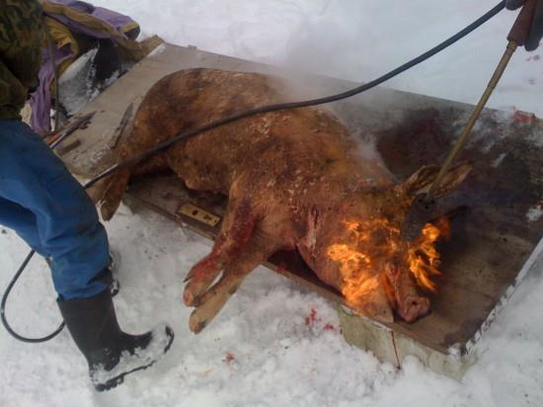
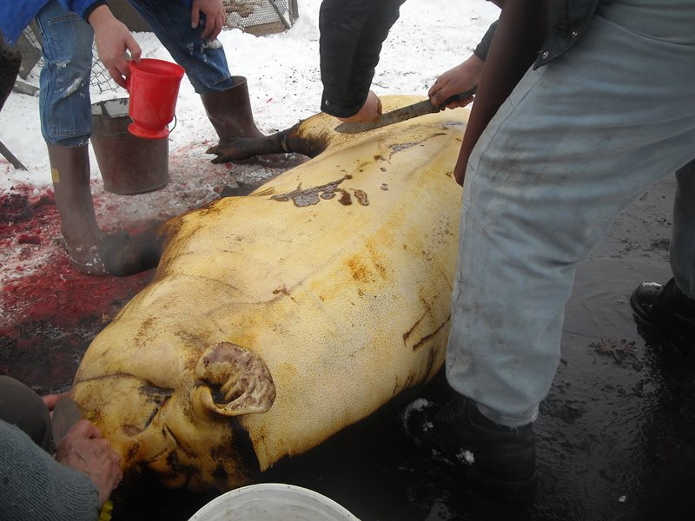
Obiceiul sacrificarii porcului de Ignat inca se mai practica prin satele noastre romanesti, pe acolo unde gospodarii cresc porci in propriile curti, pentru ca la Sarbatorile de iarna sa aiba carne proaspata din care sa-si prepare traditionalele mancaruri romanesti: toba, racitura, tochitura, carnati,etc.

Slide 8
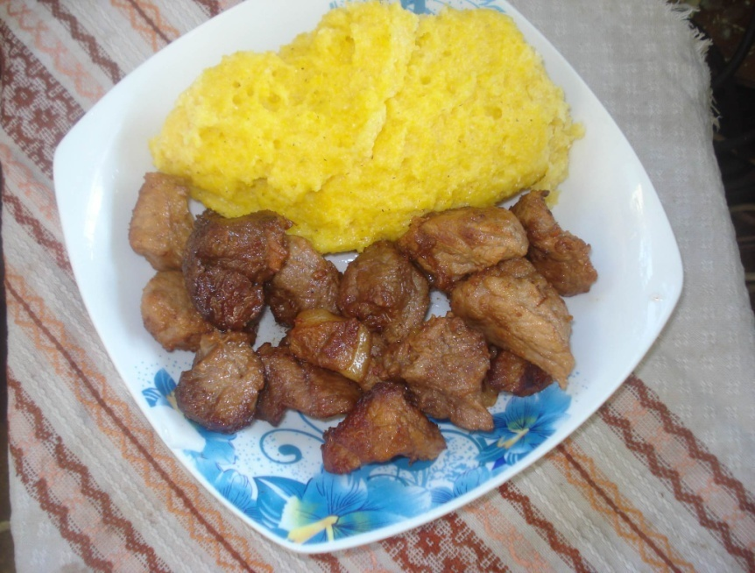
POMANA PORCULUI
Obicei din strabuni, Pomana porcului, este denumirea pe care o poarta masa de multumire pentru ajutorul primit la taierea porcului de la rude, vecini, prieteni, si este oferita dupa terminarea treburilor de catre gazda. Dupa terminarea taierii, sortarii, prepararii specialitatiilor din carnea de porc, gazda casei invita toti oamenii care au ajutat la taierea porcului la masa. Felul de mâncare traditional, numit Pomana porcului, este obtinut prin prajirea bucatilor de carne.

Slide 9
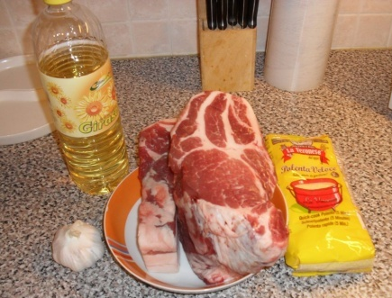
RETATA POMANA PORCULUI
Ingrediente:
- 1 kg de carne de porc la alegere, de preferat mai grasa;
- 500 gr de carnati de casa (optional);
- 2-3 frunze de dafin;
- 2-3 catei de usturoi;
- 50 ml de ulei sau 3 linguri de untura;
- condimente.

Slide 10
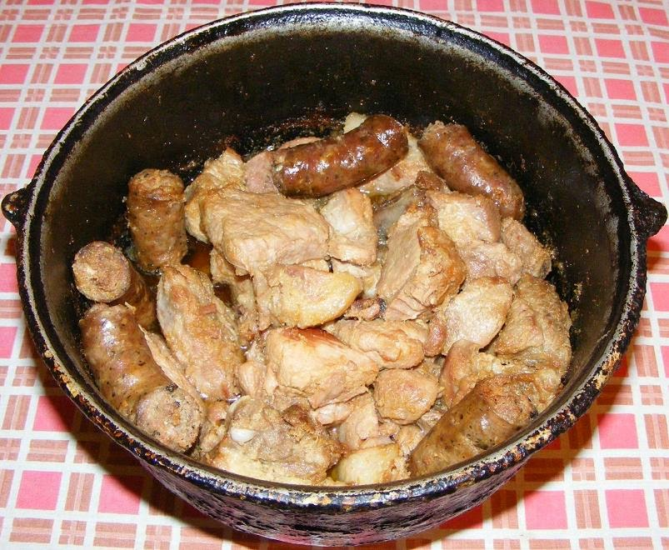
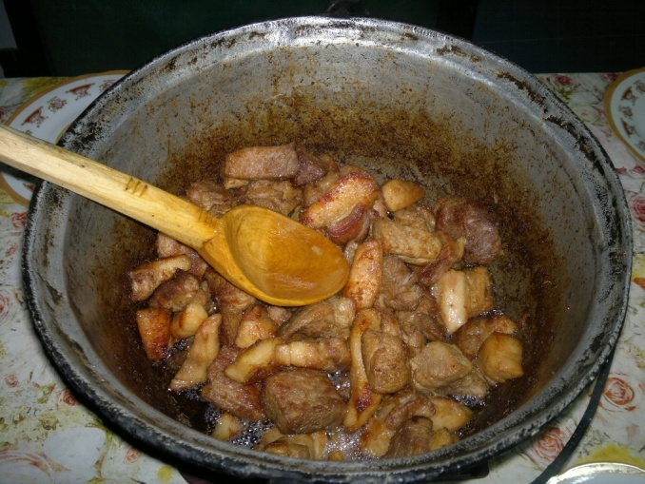
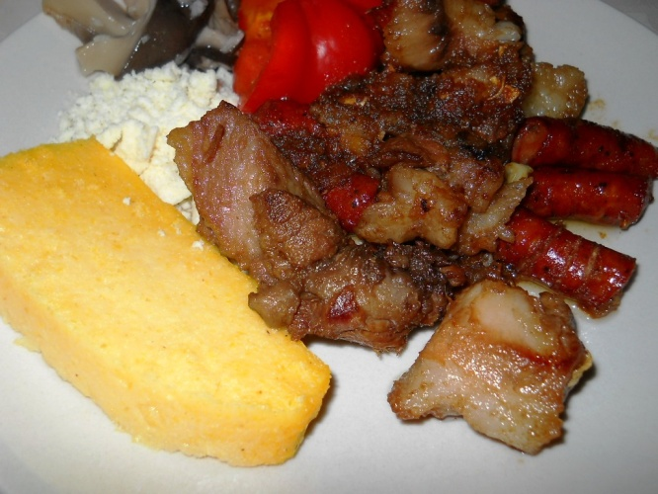
Mod de preparare:
1. Se taie carnea in bucatele potrivite ca marime, dupa ce este spalata bine, apoi se prajeste 5 minute in ulei, pana cand isi schimba culoarea.
2. Se condimenteaza dupa gust, se adauga usturoiul taiat mare, frunzele de dafin si apa peste carne si se lasa la fiert cu capac pana se patrunde. Daca folosesti si carnati in reteta, acestia se adauga la mancare atunci cand carnea este pe jumatate facuta.
3. Dupa ce carnea este fragezita, se da capacul la o parte si se lasa sa se rumeneasca, circa 15-20 de minute.
Pomana porcului se serveste alaturi de muraturi si de o mamaliga fierbinte

Slide 11
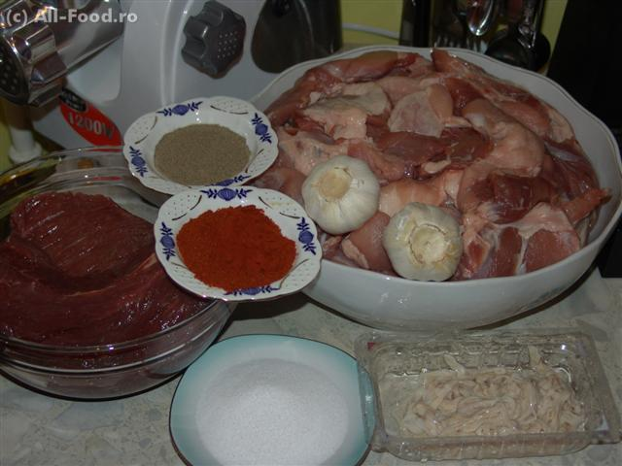
CARNATII
Ingrediente – Carnati de casa
1 Kg pulpa de porc
300 g carne de vita
250 – 300 g slanina
5 catei usturoi
2 linguri rase sare grunjoasa
1 lingura rasa piper
1 lingura boia dulce de ardei
1 lingurita rasa boia iute de ardei

Slide 12
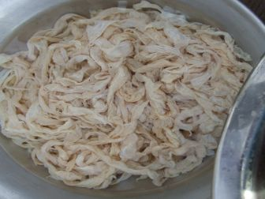
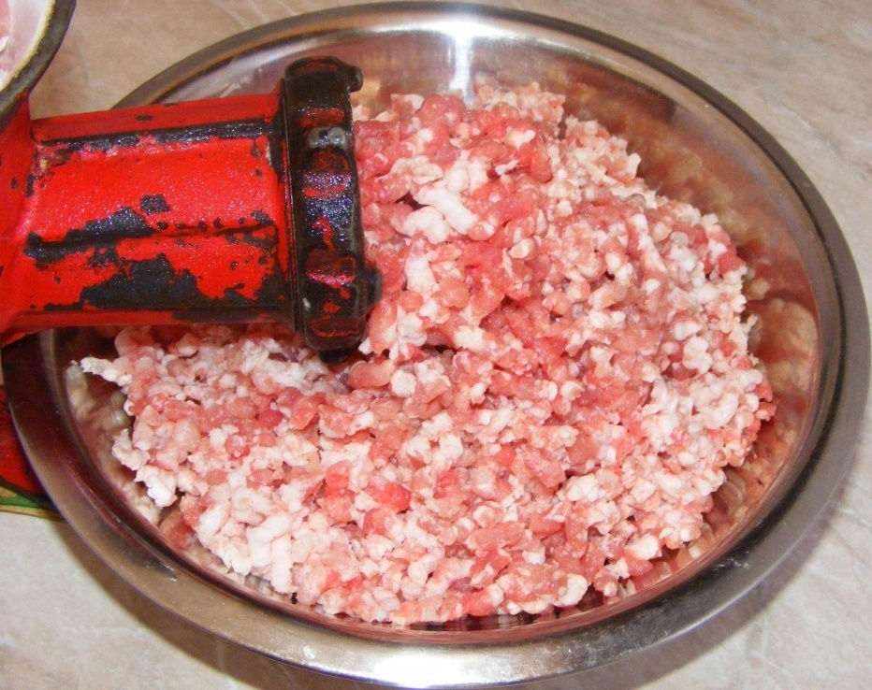
Mod de preparare – Carnati de casa
Curatam cateii de usturoi si ii dam prin razatoarea cu gauri foarte mici.
Spalam matele sub un jet de apa rece, apoi le punem intr-un vas si le acoperim cu apa calduta.
Taiem carnea de vita, porc si slanina in bucatele mici si le tocam prin sita medie a masinii de tocat. Condimentam carnea cu sare, piper, boia dulce si iute. Compozitia finala trebuie sa fie perfect omogena si “pufoasa”.

Slide 13
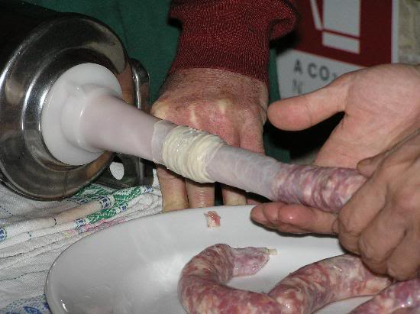
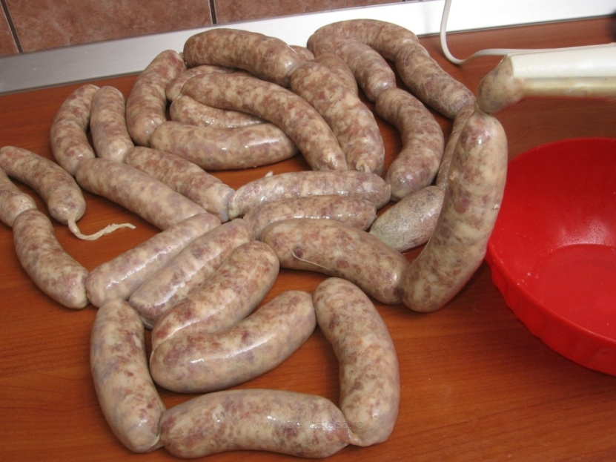
Scurgem matele si le introducem pe accesoriul pentru carnati, uns cu putin amestestec de carne.
Umplem matele cu carne, (atentie sa nu le umpleti nici prea mult, dar nici prea putin) si apoi portionam carnatii in bucati de circa 10 -14 cm (pentru portionare, “sugrumam” matele umplute din 10 in 10 cm si apoi rasucim carnatii).
Punem carnatii de casa pe un bat si ii lasam sa se scurga si sa se usuce cateva ore(5-6 ore)

Slide 14
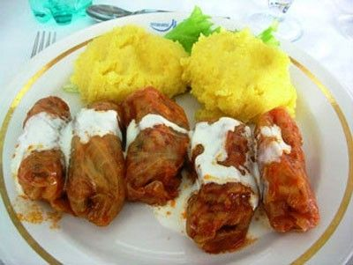
SARMALELE
Sarmaua este un preparat culinar din carne tocata (de obicei de porc, dar si de vita, oaie, pasare sau chiar peste), amestecata cu orez si cu alte ingrediente, invelita in foi de varza (proaspata sau acra (murata), de vita sau de sevieetc, in forma de rulou. In România se serveste de obicei cu mamaliga si smântâna.

Slide 15
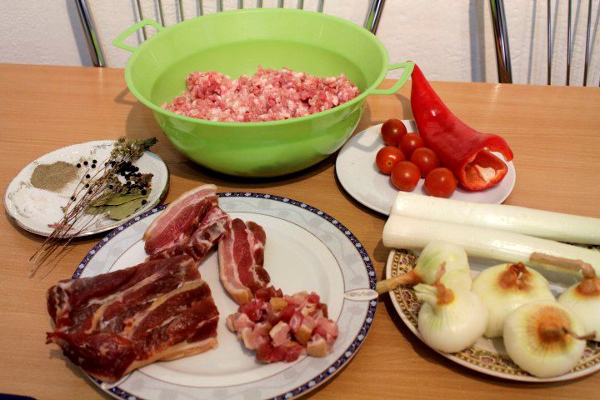
RETETA SARMALE
Ingrediente pentru sarmale cu carne in foi de varza acra
- 400 gr de carne de porc tocata
- 300 gr de carne de vita tocata
- 2 cepe
- 2 pumni de orez
- 3 linguri de bulion de rosii
- 1 legatura de marar
- 1,5 kg de varza acra
- piper macinat
- 6-7 boabe de piper
- 2 foi de dafin
- cimbru uscat
-200 gr de slanina afumata (sau orice fel de afumatura)

Slide 16
Mod de preparare sarmale cu carne în foi de varză acră:
Se curata ceapa si se toaca marunt, dupa care se pune la calit în putin ulei, la foc mic si într-un vas acoperit, pana când devine sticloasa. Se adauga orezul tinut în prealabil câteva minute în apa rece si 1 lingura de bulion. (Orez se pune cam 2/3 de cescuta). Se lasa la foc mic 2 minute, amestecând mereu. Se adauga o lingura de bulion si se mai lasa pe foc 2 minute.
Într-un lighean sau castron mai mare se pune carnea, împreuna cu ceapa si orezul cu bulion calite mai devreme, 1/4 de lingurita de piper macinat, 1/2 lingurita de cimbru uscat, mararul tocat marunt. Se amesteca bine. Daza varza este sarata, nu puneti sare, iar dacaeste prea sarata, lasati-o în apa calda cel putin o ora înainte de a fi folosita.

Slide 17
Dupa ce ati pregatit carnea, desprindeti frunzele de varzade pe cotor, taiati nervurile mai groase, puneti foaia de varza în palma, luati carne cu o lingura si rulati foaia de varza în jurul carnii, având grija sa acoperiti cu varza si capetele sarmalutei, pentru a nu iesi carnea. Sarmalutele astfel pregatite se pun într-o cratita destul de încapatoare, una langa alta, în forma circulara. Pe fundul cratitei puneti în prealabil o lingura de ulei, 2-3 frunze întregi de varza si un strat de 1 cm de varza tocata marunt. Dupa ce terminati de facut un strat de sarmale, puneti deasupra lor o lingura de bulion diluat într-o cescuta de apa si cateva bucati de afumatura. Printre sarmale rupeti si 2 foi de dafin uscat.
Continuati apoi cu înca un strat de sarmale, apoi afumatura si din nou sarmale, pâna când le terminati. Deasupra ultimului strat de sarmale puneti un strat de 1 cm de varza tocata marunt si imprastiati înca o lingura de bulion.

Slide 18
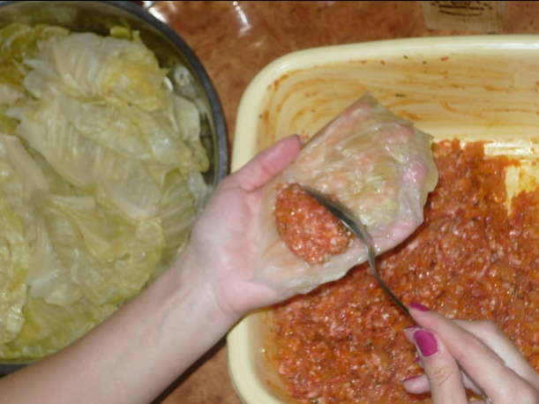
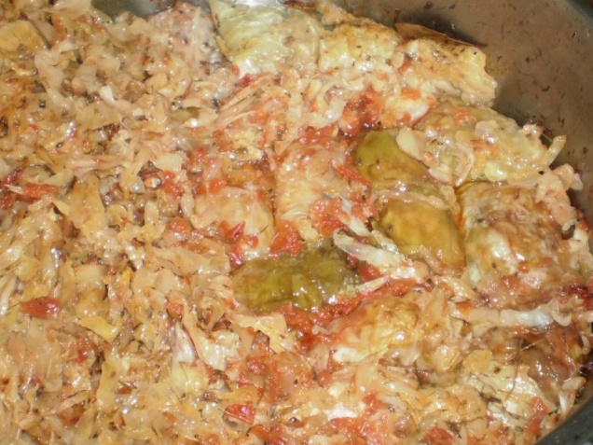
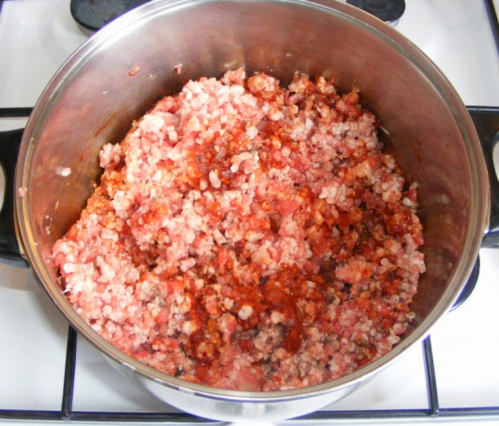
Completati cu apa pana cand aceasta depaseste cu cativa cm sarmalele. Se acopera cratita si se pune la fiert la foc mijlociu cam 40 de minute.
Se verifica din când în când sa nu scada prea mult apa si se completeaza când este nevoie. Dupa aceea se da focul mic si se mai lasa pana când sunt gata, cel putin înca o ora. Practic trebuie sa scoateti o sarmaluta pe o farfurie si sa o gustati, varza trebuie sa fie bine fiarta.
Daca doriti, puteti sa le fierbeti la cuptor, dar va dura ceva mai mult, minim 2-3 ore. Vor fi însa mai gustoase.

Slide 19
ODA SARMALEI
«Cum s-ar defini sarmaua?
Vis inaripat al verzei ce-l avu cat a durat somnul lung metamorfozic in butoiul de murat...
Potpuriu de porc si vaca, simfonia tocaturii, imn de lauda mancarii, invatatat in cerul gurii.
O cocheta care-si scalda trupu-n sos si in smântana
Si se-nfasoara in varza ca in valuri de cadana.
O abila diplomata ce-a-ncheiat o strânsa liga c-o bardaca de vin rosu si-un ceaun de mamaliga.
Oponenta din principiu si un strasnic adversar pentru tot ce e dieta sau regim alimentar.
Un buchet de mirodenii, o frivola parfumata ce te-mbie cu mirosuri de slanina afumata.

Slide 20
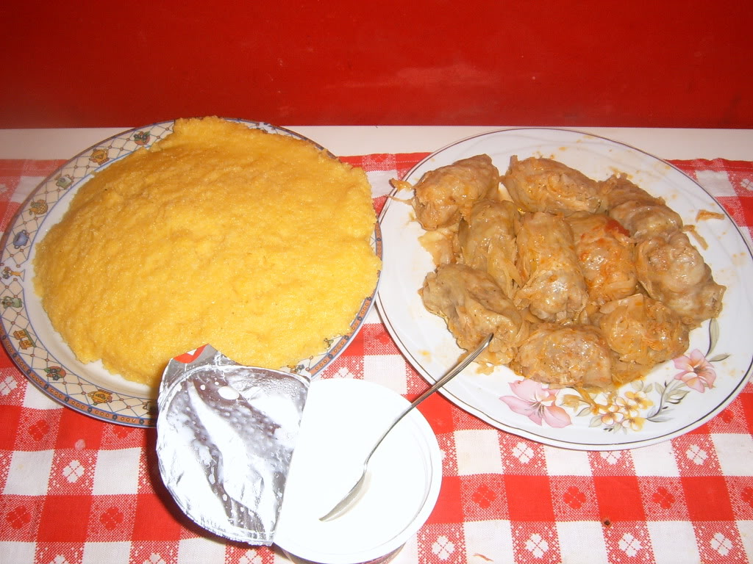
Locatara principala tine-n spatiu tolerate, perle de piper picante, boabe de orez umflate.
O prozaica'nnascuta, cum s-o prinzi în prozodie ca de când e lumea, porcul n-a citit o poezie.
Un aducator de sete, de bei vinul cu ocaua. Iată-n câteva cuvinte, cum s-ar defini .. sarmaua !!!»

Slide 21
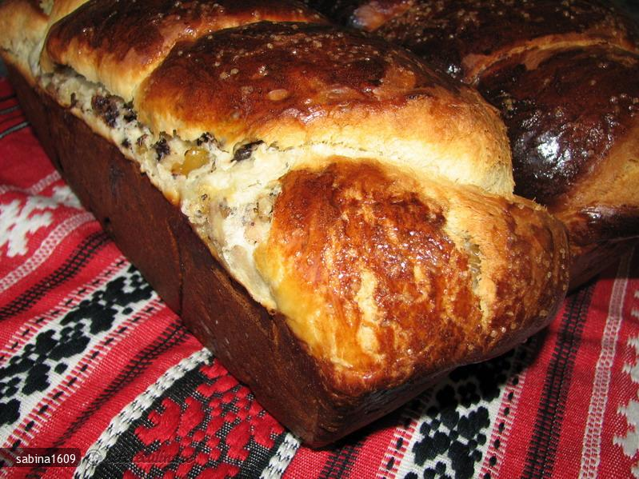
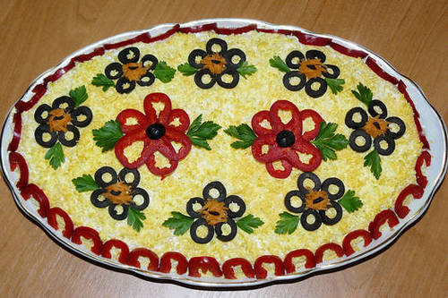
ALTE PREPARATE SPECIFICE CRACIUNULUI
Graul, in toate formele pe care le poate lua trebuie sarbatorit, spiritul sau poate fi considerat o cale indirecta catre fericirea terestra. Cozonacul este de fapt un elogiu sofisticat adus graului. Cozonacul mai reprezinta si o expresie a lui Iisus, “painea vietii”.
Salata de boeuf este un fel de mâncare traditional românesc derivat din salata ruseasca, numita si Olivier. Este un fel de mâncare care acompaniaza mesele românilor în ocazii festive.

Slide 22
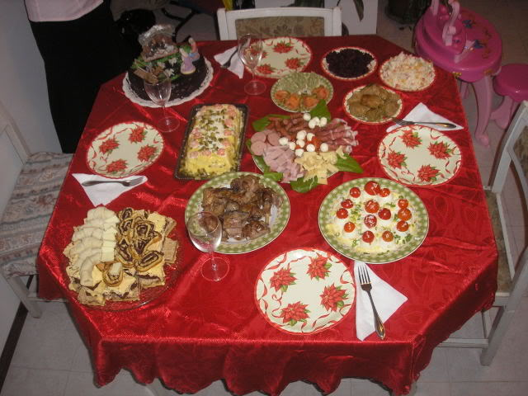
MASA DE CRACIUN
Masa de Craciun este masa principala traditionala din Ajunul Craciunului sau din ziua de Craciun. Traditiile privind masa de Craciun variaza de la tara laa tara de-a lungul globului pamantesc, reflectând cultura tarii în care este celebrata.

Slide 23
In Romania pregatirile incep din ziua de Ignat, cand se taie porcii, iar copiii merg la colindat si primesc covrigi, mere, nuci sau portocale. In ziua de Craciun se servesc carnati, sarmale, lebar, piftie, toba, salata de boeuf si alte alimente.

